Slide 1
数据库系统应用与开发
2021-2022 第 2 学期
吉林大学商学与管理学院
管理科学与工程系

Slide 2
概述
控制、安全和可靠的必要性
并发控制
SQL事务控制语言和声明锁定特征
游标类型
数据库安全
数据库备份与恢复
DBA的其他职责
目录

Slide 3
概述
控制、安全和可靠的必要性
并发控制
SQL事务控制语言和声明锁定特征
游标类型
数据库安全
数据库备份与恢复
DBA的其他职责
目录

Slide 4
什么是数据库管理（DBA）
概述
数据库管理（database administration, DBA）：它的目的是管理数据库，最大限度地发挥数据库对机构的作用
数据库管理员（database administrator, DBA）：在大型数据库中，数据库管理工作会非常耗时，且经常变化，无法由一个全职人员处理，维护拥有上百或上千用户的数据库需要相当多的时间、技术知识和熟练的技能，一般需要有数据库管理部门来维护。这个部门的经理称为数据库管理员
DBA可以指数据库管理，也可以指数据库管理员
Notes:
例：周彦伟《MySQL运维内参》的作者之一，是去哪儿网负责数据库平台的管理和维护工作。平台架构设计、性能调优、日常运维以及自动化运维平台设计。
强昌金，去哪儿网高级DBA

Slide 5
什么是数据库管理（DBA）
概述
DBA的职责：在于帮助数据库的开发与使用，这意味着需要平衡保护数据库以及为用户最大化数据库的可用性和功能之间的矛盾
DBA负责数据库及其应用程序的开发、运行和维护
Notes:
DBA的职责：平衡保护数据库以及为用户最大化数据库的可用性和功能。例如mysql数据库设计中，互联网业务需要高并发、高性能，一般不会使用外键约束。对数据一致性问题提出了挑战。一般的做法是，在业务层会有专门的逻辑或解决方案来保证数据的一致，以最终一致的时差来换取即时访问的性能问题。P342这种做饭有一定局限性，需要了解业务需求并做出准确判断。MySQL运维内参P342

Slide 6
数据管理与数据库管理
概述
数据管理（data management）与数据库管理（database administration）：有时是同义词；有时含义是不同的
数据管理是应用于整个组织的功能，它是一个面向管理的功能，主要关注的是公司数据的隐私和安全问题等
而数据库管理是一个技术性更强的功能，专用于特定的数据库，包括处理该数据库的应用程序

Slide 7
概述
控制、安全和可靠的必要性
并发控制
SQL事务控制语言和声明锁定特征
游标类型
数据库安全
数据库备份与恢复
DBA的其他职责
目录

Slide 8
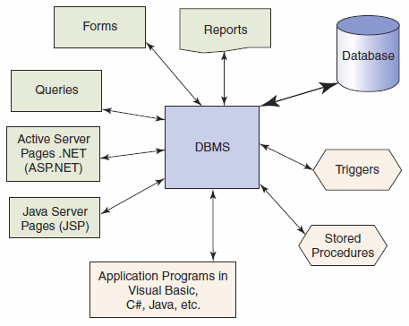
数据库处理环境
控制、安全和可靠的必要性

Slide 9
数据库处理环境（续1）
控制、安全和可靠的必要性
上图中所有的应用程序元素都可以同时运行
当Web页面（使用ASP和JSP）访问数据库时，可以生成查询、表单和报表，也可以执行存储过程
在VB、C#以及其他程序编程语言中运行的传统应用程序可以处理数据库的事务
所有这些操作都可能调用存储在DBMS中的编程代码——称为SQL/持久存储模块（SQL/PSM），包括用户自定义函数、触发器和存储过程

Slide 10
数据库处理环境（续2）
控制、安全和可靠的必要性
所有这些操作都可能调用存储在DBMS中的编程代码——称为SQL/持久存储模块（SQL/PSM），包括用户自定义函数、触发器和存储过程
同时，还必须执行约束（如参照完整性约束）
最后，上百上千甚至更多的用户可能需要一周7天、一天24小时不间断地访问数据库

Slide 11
数据库处理环境（续3）
控制、安全和可靠的必要性
因此，需要三个数据库管理功能来管理这种混乱情况：
首先，必须控制并发用户的操作，确保结果与期望的结果一致
其次，必须有安全措施并执行，仅允许授权的用户在适当的时间执行被授权的操作
最后，必须运行备份和恢复的技术与程序来保护数据库，防止数据库出现故障，并在必要时快速而精确地恢复它

Slide 12
概述
控制、安全和可靠的必要性
并发控制
SQL事务控制语言和声明锁定特征
游标类型
数据库安全
数据库备份与恢复
DBA的其他职责
目录

Slide 13
并发控制
并发控制
并发的目的是保证一个用户的工作不对另一个用户造成不合理的影响
在某些情况下，这些措施保证了一个用户和其他用户一起操作时，得到的结果和她单独操作时的结果相同
在另一些情况下，这表示用户的工作按预定的方式受到其他用户的影响

Slide 14
需要并发控制的情况：举例
并发控制
例如，在订货系统中，用户应能访问订单，无论是没有其他用户访问该订单还是有上百个用户在访问，得到的结果都相同
另一方面，如果用户希望打印一份最新的存货清单，就可能需要得到其他用户正在改动的数据，即使这些改动以后可能会取消

Slide 15
并发控制
并发控制
还没有一种并发控制技术或机制可以处理所有的情况，它们各有利弊
如，用户可以锁定整个数据库，得到严格的并发控制，但在这个用户进行处理时，其他用户不能执行任何操作。这时严格的保护措施，但代价非常高
也可以采取其他较难编程和实行的措施，得到更多的吞吐量
还有其他一些措施能最大化吞吐量，但并发控制的级别较低
涉及多用户数据库应用程序时，开发人员必须权衡这些利弊

Slide 16
使用原子事务的必要性
并发控制：使用原子事务
在大多数数据库应用程序中，用户以事务（transaction）的形式提交工作，事务也称为工作单元（logical units of work, LUW）。
事务（或LUW）是对数据库执行的一系列操作，这些操作或者全部成功运行，或者不执行任何一个操作，在后一种情况下，数据库保持原样
事务有时称为原子（atomic），因为它执行一个单元

Slide 17
使用原子事务的必要性：例子
并发控制：使用原子事务
记录新订单时，考虑以下数据库操作：
修改客户记录，增加Amount Owed值
修改销售员的记录，增加Commission Due值
将新的订单记录插入数据库中
假设最后一步可能由于文件空间不足而失败。如果前两个行动都执行了，而第三步失败，会引起什么样的混乱？
Notes:
Amount owed：需要为订单中货物支付的款项。Commision due：销售的业绩任务

Slide 18
使用原子事务的必要性：例子（续1）
并发控制：使用原子事务
出现的问题：
客户被要求为从来没有收到的订单付款
销售人员会收到该订单的佣金
而订单并没有送给客户
很明显，上述3个操作需要作为整体来执行：或者全部执行，或者都不执行

Slide 19
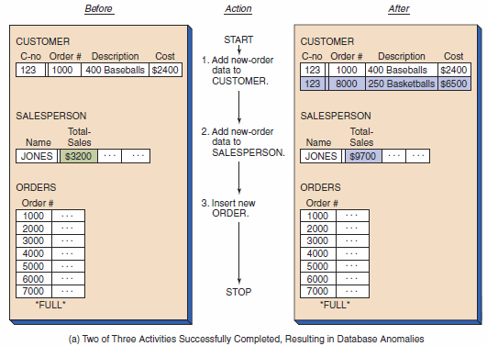
当第3步执行不成功而前2步执行成功时：
并发控制：使用原子事务

Slide 20
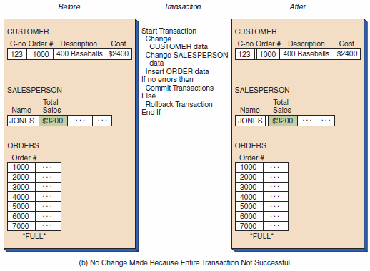
使用事务处理：保证事务的原子性
并发控制：使用原子事务
处理事务开始
改变CUSTOMER数据
改变SALESPERSON数据
插入ORDER数据
如果不出现错误就提交事务
否则回滚事务

Slide 21
使用原子事务的必要性：例子总结
并发控制：使用原子事务
当自动执行上述事务处理步骤时，其中一个步骤失败时，则不对数据库做任何改动
还应注意应用程序必须使用命令Start Transaction、Commit Transaction和Rollback Transaction等来标记事务逻辑的边界
（对于不同的DBMS产品，这些命令的形式有所不同）

Slide 22
并发事务处理
并发控制：并发事务处理
如果一个数据库同时处理两个事务，则这两个事务称为并发事务
尽管看起来并发事务是同时处理的，但实际并非如此，因为处理数据库的机器的中央处理器一次只能执行一个指令
通常事务是交叉执行的，也就是说，操作系统在任务之间来回切换CPU服务，在给定的时间间隔内执行一个事务的某个部分
任务之间的切换非常快速，如果两个人并排坐在浏览器前同时处理一个数据库，他们的事务就似乎是同时完成的。但事实上这两个事务是交叉执行的。

Slide 23
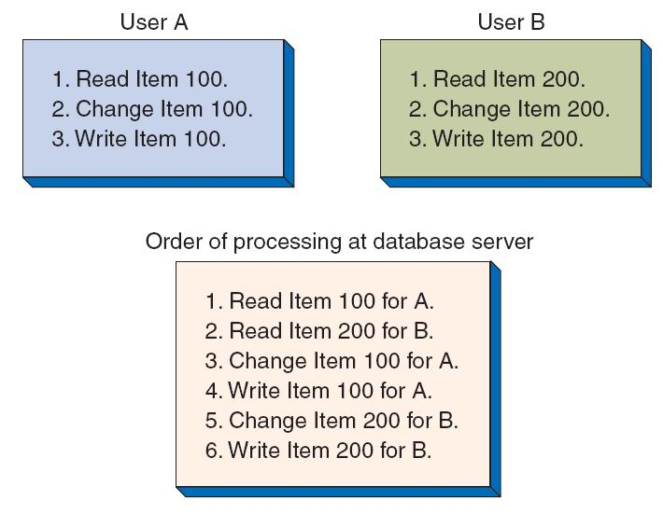
两个用户的任务并发处理示例
并发控制：并发事务处理

Slide 24
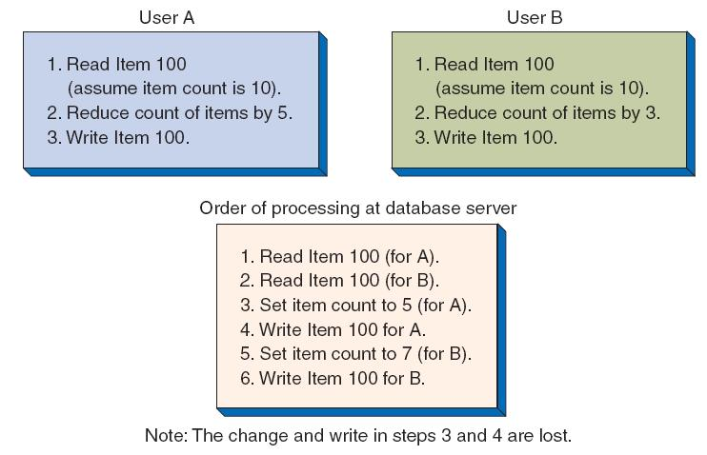
丢失更新问题
并发控制：丢失更新问题
因为用户在处理不同的数据，所以上图所示的并发处理并不会出问题。假设两个用户都对Item 100进行操作。例如，用户A希望订购5套Item 100， 而用户B希望订购3套。下图描述了这个问题
Notes:
板书：把内存中和硬盘中的变化写出来

Slide 25
丢失更新问题
并发控制
用户A读取Item 100的记录，该记录传送到一个用户工作区（根据记录还有10套存货）
用户B读取Item 100的记录，该记录传送到另一个用户工作区 （同样，根据记录还有10套存货）
用户A提取其中的5套，在她的用户工作区中将存货数减为5，并将记录重新写入Item 100
用户B提取其中的3套，在她的用户工作区中将存货数减为7，并将记录重新写入Item 100
数据库现在显示，还有7套Item 100库存
在两个用户刚获得数据时，这些数据是正确的。但是，当用户B读取记录时，用户A已经有了需要更新的副本。这种情况称为丢失更新问题（lost update problem）

Slide 26
丢失更新问题
并发控制：丢失更新问题
在两个用户刚获得数据时，这些数据是正确的。但是，当用户B读取记录时，用户A已经有了需要更新的副本。这种情况称为丢失更新问题（lost update problem）或并发更新问题（concurrent update problem）
另一个类似的问题称为非一致读取问题（inconsistent read problem），在这种情况下，用户A读取的数据已经被用户B的部分事务处理过，其结果是用户A读取了错误的数据

Slide 27
资源锁定
并发控制：资源锁定
为了解决由并发处理引起的不一致问题，一种办法是修改某些数据行或表时，禁止多个应用程序同时获取它们的副本。这个方法称为资源锁定（resource locking）
该方法是锁定要更新的数据，禁止共享，来防止并发处理问题的发生
下图给出了使用锁定命令的处理步骤：
Notes:
下面看一下上例用资源锁定的方法处理是怎样的

Slide 28
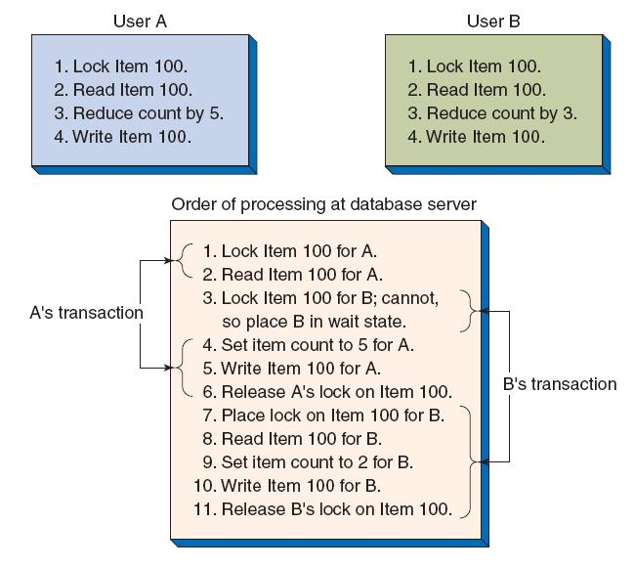
资源锁定：锁定命令的处理步骤
并发控制：资源锁定

Slide 29
资源锁定的操作举例
并发控制：资源锁定
因为数据被锁定，用户B的事务必须等待，直到用户A处理完Item 100的数据为止。
在运用该策略后，只有在用户A完成对Item 100的修改，用户B才能读取Item 100的记录。
在这种情况下，最终保存在数据库中的Item 100数目是2，这才是正确的

Slide 30
隐式锁定与显式锁定
并发控制：资源锁定
锁定可以由DBMS自动执行，也可以由应用程序或查询用户发给DBMS的命令执行
DBMS执行的锁定称为隐式锁定（implicit lock）
命令执行的锁定称为显式锁定（explicit lock）

Slide 31
资源锁定的粒度
并发控制
上例中资源的锁定在记录级别
一些DBMS产品可以在页面、表和数据库级别上锁定
锁定的大小称为锁定粒度（lock granularity）
对于粒度较大的锁定，DBMS容易管理，但常引发冲突。而较小粒度的锁定不易管理（DBMS需要跟踪和检查许多细节），但是冲突较少

Slide 32
锁定的类型
并发控制：资源锁定
排他锁定（exclusive lock）可以锁定对数据项的任何类型的访问。其他任何事务都不能读取或修改数据
共享锁定（shared lock）禁止修改数据项，但不拒绝对数据的读取。这就是说，其他事务可以读取被锁定的数据项，只是不能修改数据

Slide 33
可串行化的事务
并发控制：可串行化的事务
并发处理两个或多个事务时，数据库中的结果在逻辑上应和事务以任意串行方式处理的结果一致。以这种方式处理并发事务的模式成为串行模式
实现串行化的方式有许多种，一种方式是使用二段锁定（two-phased locking）处理事务

Slide 34
二段锁定
并发控制：可串行化的事务
采用二段锁定时，事务可以根据需要使用锁定，但是一旦释放了第一个锁定，就不能使用其他任何锁定。
因此事务有获取锁定的增生阶段（growing phase）和释放锁定的收缩阶段（shrinking phase）
许多DBMS产品使用一种特殊的二段锁定。使用这类锁定时，可以在事务的执行过程中获得锁定，但必须在发出COMMIT或ROLLBACK命令时才释放锁定。这种策略比二段锁定的要求更严格，但更容易实现
Notes:
（1）二段锁分为两个阶段：增生阶段和收缩阶段，一定是所有锁都获取完毕，再逐个释放
（2）二段锁可能面临的问题：
A 锁定资源之后，B等待
A 释放锁1，B读取（此时B可能读取到A更改但未提交的更新）--- 脏读
（为什么B能读取到A的更新？因为缓冲区—读是先读到缓冲区，然后再写到内存的局部变量事务A的变量，写是从局部变量更新到缓冲区。所以如果B再读，是从缓冲区里读，这是一种节约资源的做法）
若此时A执行失败，则无法提交，会回滚
此时B若不会滚则读取到的数据就是错误的，因此B也必须回滚 – 级联回滚
（3）为避免此事发生，我们设置严格的二阶段锁SS2PL – 等A事务提交之后，再全部释放锁定

Slide 35
二段锁定（举例）
并发控制：可串行化的事务
考虑一个订货事务，该事务涉及处理CUSTOMER、SALESPERSON和ORDER表中的数据
为了确保数据库不因并发行为而产生异常，订货事务在需要时可以锁定CUSTOMER、SALESPERSON和ORDER表，进行所有的数据库修改操作，然后释放所有的锁定

Slide 36
死锁
并发控制：死锁
考虑两个用户都希望订购库存中的两个产品。假设用户A希望订购一些纸张，如果她可以得到纸张，则可能还需要订购一些铅笔。再假设用户B希望订购一些铅笔，如果她可以得到铅笔，则可能需要订购一些纸张。处理过程如下图：

Slide 37
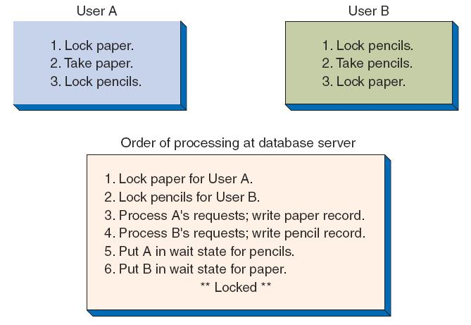
死锁示例
并发控制：死锁
相互等候对方释放锁定：产生了死锁

Slide 38
死锁
并发控制：死锁
上图中，用户A和B都被锁定的状态称为死锁（deadlock），有时称为致命包含（deadly embrace）。每个用户都在等待对方已锁定的资源。
解决这个问题的两个常见方法是：
阻止死锁发生
允许死锁发生，然后打开死锁

Slide 39
防止死锁发生
并发控制：死锁
有多种方式可以防止死锁发生：
可以允许用户一次只发出一个锁定请求——用户必须一次锁定所有的所需资源。（如果上图中A用户从一开始就锁定了纸张和铅笔记录，则不会发生死锁）
或规定所有应用程序以相同的顺序锁定资源
Notes:
注：或者规定所有应用程序以相同的顺序锁定资源：即若A先锁定paper再锁定pencil。那B也必须是先锁定paper再锁定pencil

Slide 40
允许死锁发生的方法
并发控制：死锁
几乎每个DBMS都有检测死锁的算法
当死锁发生时，一般的解决方法是回滚其中一个事务，取消它对数据库的改动
Notes:
Deadlock Detection, 四所检测：DBMS内部会维护一个锁等待图（waits-for graph），它记录了当前所有并发事务里谁在等谁的锁，图中每个节点对应一个事务，每条有向边对应一个锁的等待关系
DBMS会周期性地检查这个图，看看图里有没有形成闭环，如果有就会想办法把换给解开
解开锁的方法是一般选择一个victim事务，将该事务回滚，这个事务要么会重启，要么会回滚
比如用这个事务是DBMS用户业务的一部分，就可以abort，因为用户的业务代码里会有一些对abort情况的逻辑
如果用户要求DBMS定时地出发一些SQL语句，到了定好的时间，用户的业务代码可能不再执行，因此如果abort的话用户可能就不知道，这时就要求去重启事务
死锁检测的频率需要trade-off
选哪个事务当victim也要trade-off
这个事务已经执行了很长时间（如果让他回滚不太合理）
事务已经得到了多少锁（让得到锁多的事务回滚，因为得到的锁越多越容易让其他事务阻塞）
完全回滚，最小化回滚
优先级（时间戳）

Slide 41
乐观锁定和悲观锁定
并发控制：乐观锁定和悲观锁定
激活锁定的方式有两种：乐观锁定和悲观锁定
采用乐观锁定（optimistic locking）时，假定没有冲突发生。读取数据，处理事务，执行更新，然后检查是否发生冲突。如果没有冲突，事务就完成了。如果存在冲突，则重复事务，直到没有冲突。
采用悲观锁定（pessimistic locking）时，假定存在冲突。首先锁定资源，处理事务，然后释放锁定

Slide 42
乐观锁定和悲观锁定的处理
并发控制：乐观锁定和悲观锁定
Optimistic Locking
Read data
Process transaction
Issue update
Look for conflict
IF no conflict occurred
THEN commit transaction
ELSE rollback and repeat transaction
Pessimistic Locking
Lock required resources
Read data
Process transaction
Issue commit
Release locks

Slide 43
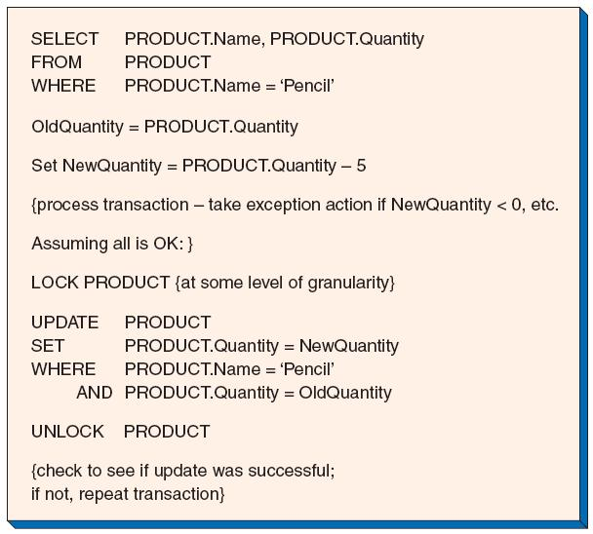
乐观锁定（举例）
并发控制：乐观锁定和悲观锁定

Slide 44
乐观锁定（举例）
并发控制：乐观锁定和悲观锁定
首先读取数据，并将铅笔的Quantity当前值存入OldQuantity变量
然后处理事务，假设一切正常，PRODUCT就得到一个锁。这个锁可能只作用于铅笔行，也可能作用于更高的粒度级别。
无论何种情况，都执行一条更新铅笔行的SQL语句，其中的WHERE条件指定Quantity的当前值等于OldQuantity
如果没有其他事务修改铅笔行的Quantity值，这个UPDATE语句就成功执行。如果另一个事务修改了铅笔行的Quantity值，UPDATE操作就会失败，需要重新执行事务

Slide 45
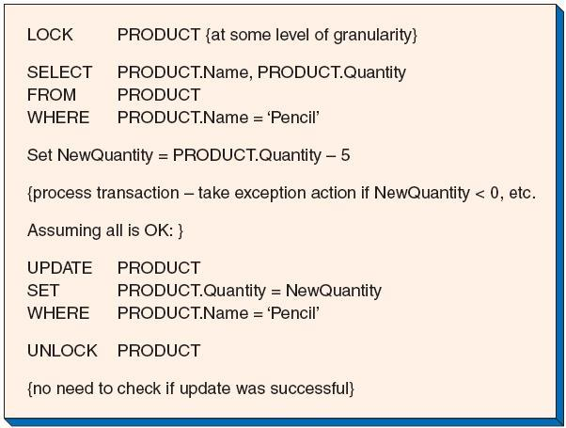
悲观锁定（举例）
并发控制：乐观锁定和悲观锁定

Slide 46
悲观锁定（举例）
并发控制：乐观锁定和悲观锁定
在开始运行前，PRODUCT（在某个粒度级别上）得到一个锁定
然后读取数值，处理事务，执行UPDATE语句
最后解除对PRODUCT的锁定

Slide 47
乐观锁定与悲观锁定对比
并发控制：乐观锁定和悲观锁定
乐观锁定的优点是事务处理完后才获取锁定，因此锁定的时间比悲观锁定更短。如果事务很复杂或客户机较慢，锁定的时间就会短很多。如果锁定粒度大，这个优点就尤为重要。
乐观锁定的缺点是，如果对铅笔执行很多操作，事务就可能需要重复很多次。因此如果事务需要执行很多操作（比如购买一种热门股票），就不适合使用乐观锁定
Notes:
最后给大家补充一个概念：意向锁
假设事务A在表instructor上面ID=1001这一行给了一个排它锁（行粒度的锁）
此时事务B想要在对整个表进行锁定（表粒度的锁），此时是不是应该保证这个表上面没有其他锁才能够成功对表进行锁定？
此时就需要按行检查，每一行上面是否有锁，资源消耗是巨大的
因此，当A锁定1001这一行时，对所在表添加一个意向排它锁（意向锁之间、意向锁和行锁不冲突）
此时B不用扫描表的每一行就知道这个表不能完全锁定，但是如果B要对其他行进行锁定还是可以的

Slide 48
概述
控制、安全和可靠的必要性
并发控制
SQL事务控制语言和声明锁定特征
游标类型
数据库安全
数据库备份与恢复
DBA的其他职责
目录

Slide 49
SQL事务控制语言和声明锁定特征
SQL事务控制语言和声明锁定特征
并发控制是一个复杂的主题。锁定类型的决策和策略必须经过反复试验才能做出。
因此数据库应用程序一般不显式地使用锁定，而是使用SQL事务控制语言（TCL）标记事务边界，然后声明它们希望DBMS使用的锁定类型。
这样，DBMS可以放置和删除锁定，甚至动态地改变锁定的级别和类型
Notes:
数据库应用程序并不在自身代码中声明显示的锁定；而是使用TCL标记事务的边界，告诉DBMS事务是怎样的，然后告诉DBMS希望有什么样的锁定。再由DBMS来根据情况放置锁定

Slide 50
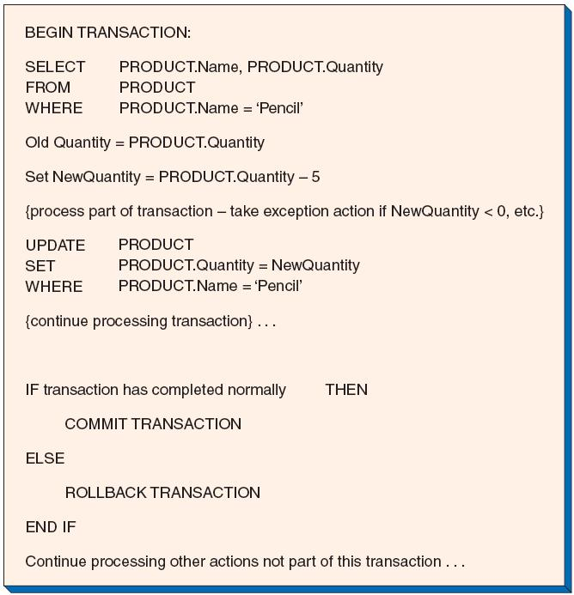
SQL事务控制语言和声明锁定特征
SQL事务控制语言和声明锁定特征
下面的例子提供了DBMS执行锁定策略所需的基本信息：
新事务开始：
BEGIN TRANSACTION
结束事务：
COMMIT TRANSACTION
回滚（结束事务）：
ROLLBACK TRANSACTION
这些边界提供了DBMS执行不同锁策略所需的基本信息。如果开发人员通过系统参数声明需要乐观锁定，DBMS就隐式地在适当的位置上设置该锁定类型。如果后来希望改为悲观锁定，DBMS就会隐式地将悲观锁定设置在另一个位置

Slide 51
ACID
一致事务
ACID事务是原子性的（atomic）、一致的（consistent）、隔离的（isolated）和持久的（durable）
原子性：操作或者全部执行或者全部不执行
持久性：事务中所有提交的修改都是永久的

Slide 52
事务的一致性（consistant）
一致事务
考虑以下的SQL UPDATE命令：
UPDATE CUSTOMER
SET AreaCode = ‘425’
WHERE ZipCode = ‘98050’
假设CUSTOMER表有500, 000行，其中500行的ZipCode值均为98050。DBMS需要花费一些时间才能找到这500行
在这期间若SQL语句是一致的，就不会允许其他事务更新CUSTOMER的AreaCode或ZipCode字段。这称为语句级一致性（statement-level consistency）
语句级的一致性表示每个语句将独立处理一致的数据行
Notes:
注：数据行在一个语句执行的时候受到一致性保护，称为语句级一致性

Slide 53
事务的一致性
一致事务
现在考虑包含两个SQL UPDATE语句的事务：
BEGIN TRANSACTION
UPDATE CUSTOMER
SET AreaCode = ‘425’
WHERE ZipCode = ‘98050’；
……
（other transaction work）
……
UPDATE CUSTOMER
SET Discount = 0.05
WHERE AreaCode = ‘425’；
……
（other transaction work）
……
COMMIT TRANSACTION

Slide 54
事务的一致性
一致事务
以上例子中，两个SQL语句处理的所有数据行在整个事务期间都受到保护，这称为事务级一致性（transaction-level consistency）
在事务级一致性的一些实现方案中，事务并不能发现自身的变化。在上面的示例中，第二个SQL语句并不知道第一个SQL语句修改了数据行

Slide 55
事务隔离isolation级别：数据读取问题汇总
事务隔离级别
脏读取：一个事务读取已修改、但未提交给数据库的记录时，就会出现脏读取。例如，如果第一个事务读取第二个事务修改了的行，但第二个事务后来取消了它的修改，就出现了脏读取
不可重复读取：一个事务重复读取它以前读取的数据，但另一个事务修改或删除了该数据时，就会出现不可重复读取
幻象读取：一个事务重复读取它以前读取的数据，但另一个事务插入了新行时，就会出现幻象读取
Notes:
幻象读取：假设第一次使用select from where 读取除了记录集合；之后另一个事务插入了新的行恰好满足where子句；那么第二次执行相同的语句时就会出现这个新插入的行，像是幻象突然出现一样。这样叫做幻象读取

Slide 56
事务隔离级别：数据读取问题汇总
事务隔离级别
数据读取问题类型 | 定义
脏读取 | 事务读取已修改、但未提交给数据库的记录。如果该修改被回滚，事务就会得到不正确的数据
不可重复读取 | 事务重复读取数据，却发现提交的事务修改了该数据
幻象读取 | 事务重复读取数据，却发现提交的事务插入了新行

Slide 57
事务隔离级别：数据读取问题汇总
事务隔离级别
为了处理这些潜在的数据读取问题，SQL标准定义了4个事务隔离级别（isolation level），指定允许产生哪种并发控制问题
这4个隔离级别的作用是让程序人员声明需要的隔离级别，然后由DBMS管理锁定来实现该级别的隔离

Slide 58
事务隔离级别汇总
事务隔离级别
 |  | 隔离级别
 |  | 读取未提交 | 读取已提交 | 可重复读取 | 可串行化
问题类型 | 脏读取 | 可能 | 不可能 | 不可能 | 不可能
 | 不可重复读取 | 可能 | 可能 | 不可能 | 不可能
 | 幻象读取 | 可能 | 可能 | 可能 | 不可能

Slide 59
事务隔离级别汇总
事务隔离级别
事务隔离级别定义如下：
“读取未提交”隔离级别允许：“脏读取”、“不可重复读取”和“幻象读取”
“读取已提交”隔离级别允许：“不可重复读取”和“幻象读取”，不允许“脏读取”
“可重复读取”隔离级别允许：“幻象读取”
“可串行化”隔离级别：禁止三种操作

Slide 60
事务隔离级别的影响
事务隔离级别
同等条件下，一般来说隔离级别越高吞吐量越小
不是所有的DBMS产品都支持这4种隔离级别，产品对他们的支持方式和对应用程序编程人员的要求也不同

Slide 61
概述
控制、安全和可靠的必要性
并发控制
SQL事务控制语言和声明锁定特征
游标类型
数据库安全
数据库备份与恢复
DBA的其他职责
目录

Slide 62
游标类型
游标类型
游标（cursor）是一种指针，指向SQL SELECT语句的结果集，它常常通过SELECT语句来定义
比如，下面语句定义了一个游标TransCursor，该游标的操作对象是由SELECT语句指定的行集：
DECLARE CURSOR TansCursor AS
SELECT *
FROM [TRANSACTION]
WHERE PurchasePrice > ‘10000’;
应用程序打开某个游标后，就可以把该游标放到结果集中的某个地方（最常见，把游标放到第一行或最后一行，也可能放在其他地方）

Slide 63
游标类型
游标类型
一个事务可以打开多个游标——可以依次打开，也可以同时打开。此外，可能在一个表上打开两个或多个游标；可能在该表上直接打开，也可能通过该表的SQL视图来打开。
由于游标需要相当大的内存，因此同时打开很多游标（比如，为一千个并发事务打开游标）将消耗大量的内存。
减少游标开销的一个方法是定义缩容（reduced-capability）游标，并在不需要满容量游标时使用它们

Slide 64
游标类型
游标类型
静态游标：会获取表的快照，并处理该快照。应用程序在打开游标时才看到数据。
由静态游标所做的修改是可见的。来自其他源的修改是不可见的。允许前后滚动

Slide 65
游标类型
游标类型
动态游标：任何类型的修改以及来自任何源的修改都是可见的
所有按记录顺序进行的插入、更新、删除和修改操作都是可见的。如果隔离级别是脏读取，那么未提交的修改是可见的。否则，只有提交的修改才是可见的

Slide 66
游标类型
游标类型
键集游标：打开键集游标时，每行的主键值都保存到记录中。当应用程序访问行时，该键用来取回该行的当前值。
由本事务或其他事务中的其他游标插入的新行是不可见的。如果应用程序发出一个更新行的命令，而该行已被另一个游标删掉了，DBMS就用旧的键值创建一个新行，并把更新的数值放在新行中（假设所有必须的字段都存在）。与动态游标一样，除非事务的隔离级别是脏读取，否则只有已提交的更新和删除对键集游标是可见的

Slide 67
游标类型
游标类型
以上是SQL Server 2014支持的游标类型，其他DBMS的游标类型与之类似
但只向前游标有时实现为第四种类型。此时，静态、键集和动态游标都是严格的可滚动游标。

Slide 68
游标的开销
游标类型
静态游标比键集游标开销小，键集游标比动态游标开销小
因此，为了提高DBMS性能，应用程序开发人员应该创建仅够完成工作的游标即可
了解特定的DBMS如何实现游标以及游标是位于服务器还是客户机上也是非常重要的
有些情况下，把动态游标放到客户机上比把静态游标放到服务器上更好。这方面没有总体规则，因为性能取决于DBMS产品使用的实现方式以及应用程序需求

Slide 69
概述
控制、安全和可靠的必要性
并发控制
SQL事务控制语言和声明锁定特征
游标类型
数据库安全
数据库备份与恢复
DBA的其他职责
目录

Slide 70
数据库安全
数据库安全
数据库安全的目的是确保只有授权用户才能在授权时间内进行授权的操作
这一目标通常分为两个部分：
身份验证：确保用户拥有使用系统的基本权限
授权：授权用户对系统进行特定操作的具体权限或许可

Slide 71
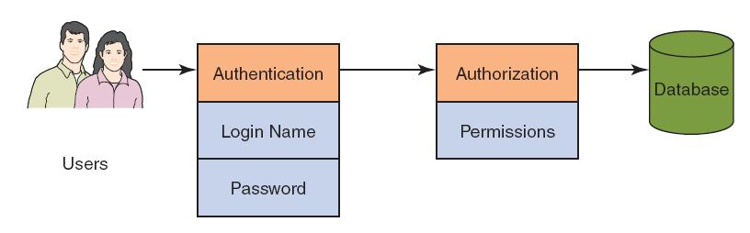
数据库安全的身份验证与授权
数据库安全
用户验证要求用户通过密码（或其他明确的身份证明，如指纹的生物扫描仪等）登录到系统中，而用户授权是授予用户DBMS特定的许可
权限可以使用SQL数据控制语言语句来管理（见高级SQL部分）

Slide 72
数据库安全的身份验证与授权
数据库安全
数据库安全的目标很难实现，要进行任何改进，数据库开发小组都必须确定：
哪些用户可以使用数据库（即进行身份验证）
每个用户的处理权限和责任。这些安全需求可以通过DBMS的安全特性以及写入应用程序的附加安全特性来实现

Slide 73
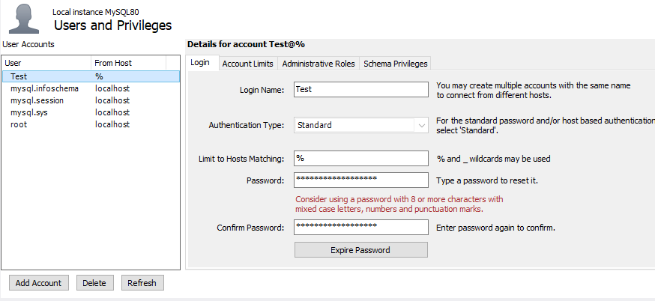
用户账户：MySQL用户账户设置
数据库安全：用户账户

Slide 74
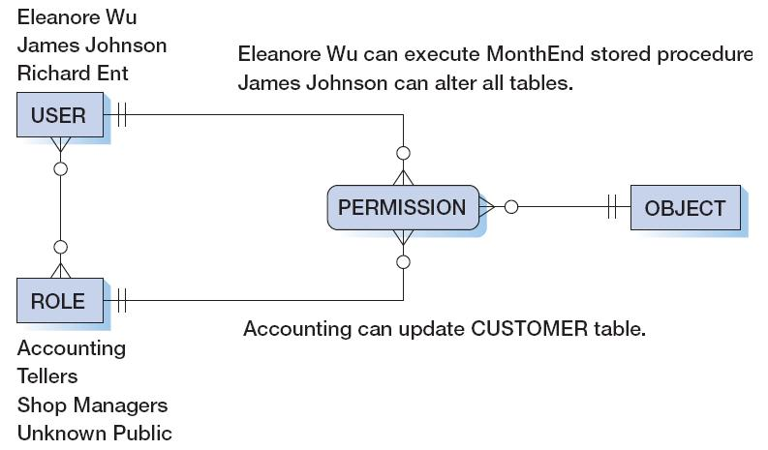
用户处理权限和责任
数据库安全：用户处理权限和责任
所有主流的DBMS产品都提供了安全工具，来限制特定用户对特定对象进行特定操作。DBMS安全的一般模型如下图所示
Notes:
用户对应角色；角色和用户都对应若干权限；权限对应对象（在某对象上有某权限）

Slide 75
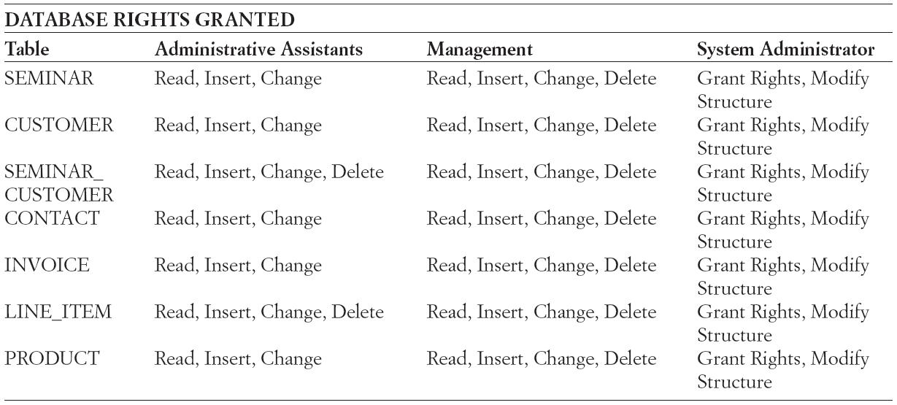
用户处理权限和责任
数据库安全：用户处理权限和责任
数据库Heather Sweeneys Designs处理权限的分配（《书库原理》第7版）：
角色
表
权限

Slide 76
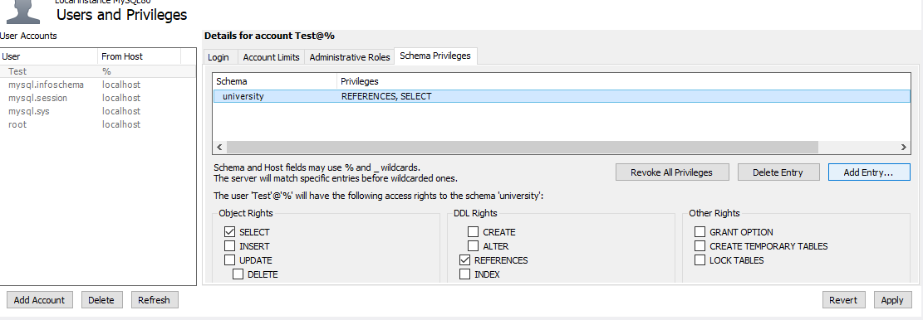
用户处理权限和责任
数据库安全：用户处理权限和责任
MySQL workbench中给用户分配数据库的权限

Slide 77
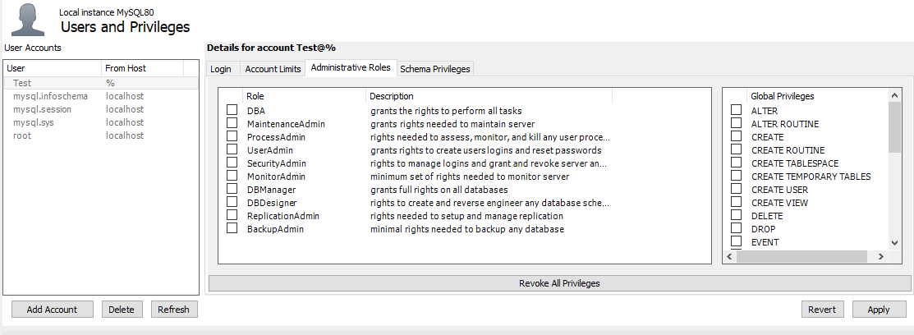
用户处理权限和责任
数据库安全：用户处理权限和责任
MySQL workbench中用户administrative roles和Global Privileges
Notes:
第一列：Role；第二列：对role的描述

Slide 78
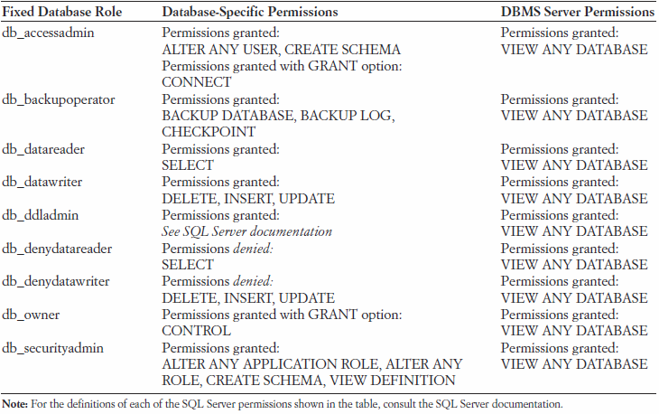
用户处理权限和责任
数据库安全：用户处理权限和责任
SQL Server中固定的数据库角色及其相关的权限
Notes:
角色：第一列；数据库的权限：第二列；DBMS服务器的权限，第三列

Slide 79
权限和责任的关系
数据库安全：用户处理权限和责任
权限和责任是相互依存的。例如，系统管理员在数据库中删除了CUSTOMER数据时，他就有责任确保删除的数据不会对公司的运作、财务等产生负面影响
处理责任无法由DBMS或应用程序强加于用户，而是写进用户手册，并通过系统培训传达给用户。必须强调权力与责任同在，责任必须明文规定并强制实施
Notes:
刚才我们讲的是权限，现在来看一下责任。相应的权限就对应相应的你对数据库的责任。而责任是无法像权限那样在dbms或应用程序中…

Slide 80
权限和责任的关系（续1）
数据库安全：用户处理权限和责任
DBA有管理权力和责任的任务，该任务会随时间变化而变化。
使用数据库时，修改应用程序和DBMS的结构时，都会出现新的或不同的权力和责任。
DBA是研究和实现这种变化的关键
Notes:
权力和责任由DBA管理；权力和责任随数据库的结构变化而产生变化；DBA必须研究和实现这些变化

Slide 81
DBMS级别的安全
数据库安全：DBMS级别的安全
DBMS安全指南：
在防火墙后运行DBMS
应用最新的操作系统、DBMS服务包和补丁
将DBMS的功能限制为所需功能
保护运行DBMS的计算机
管理账户和密码
加密在网络上传输的敏感数据
加密在数据库上存储的敏感数据
Notes:
下面讲一个不同级别上的安全措施

Slide 82
DBMS级别的安全
数据库安全：DBMS级别的安全
在防火墙后运行DBMS：
在大多数情况下，不允许从企业网络的外部进行任何与DBMS或数据库应用程序的通信。
例如，公司的网站应位于一个独立的专用Web服务器上。
Web服务器必须通过防火墙来通信，而DBMS服务器应在防火墙的保护之下

Slide 83
DBMS级别的安全
数据库安全：DBMS级别的安全
必须尽可能应用操作系统和DBMS的最新服务包和 补丁：
例如，2003年春“监狱”蠕虫病毒利用了SQL Server中的安全漏洞，使许多大企业的数据库应用程序陷入瘫痪
在此之前，Microsoft发布了消除这一漏洞的补丁，因此所有安装了该补丁的企业都没有受到该蠕虫病毒的影响

Slide 84
DBMS级别的安全
数据库安全：DBMS级别的安全
将DBMS的功能限制为应用程序必须的特性和功能：
例如，Oracle Database支持多种不同的通信协议。为了提高安全性，应删除或禁止任何Oracle支持但未使用的协议
同样，每个DBMS都有上百个系统存储过程，任何未使用的过程都应从操作的数据库中删除

Slide 85
DBMS级别的安全
数据库安全：DBMS级别的安全
保护运行DBMS的计算机：
禁止任何用户在DBMS计算机上工作，这个计算机应放在上锁的单独房间里
对放有DBMS房间的访问应该有相应的日期和时间记录
而且人们可以通过远程控制软件（如Windows环境下的Microsoft Remote Desktop Connection）登录DBMS服务器，所以必须对谁拥有以及可以拥有远程访问权限进行控制

Slide 86
DBMS级别的安全
数据库安全：DBMS级别的安全
管理账户和密码：
用户可以输入用户名和密码
在有些应用程序中，用户名和密码不由用户输入。比如，Windows操作系统中的用户名和密码可以直接传递给SQL Server
在另外一些情况下，应用程序会提供用户名和密码

Slide 87
DBMS级别的安全
数据库安全：DBMS级别的安全
不同DBMS所使用的安全系统和上述模型描述的不尽相同，所使用的的术语也可能不同，但其本质是相同的

Slide 88
应用程序级别的安全
数据库安全：应用程序级别的安全
虽然DBMS产品提供了许多数据库安全特性，但它们都只实现了常规的安全保护。
如果应用程序要求特别的安全措施，例如禁止用户查看某个表的行，或者禁止查看表连接中其他雇员的数据行，DBMS的安全机制就无能为力了
在这些情况下，必须通过数据库应用程序的特性来提高系统的安全性能

Slide 89
应用程序级别的安全：例
数据库安全：应用程序级别的安全
例如，Internet应用程序的安全性通常由Web服务器提供。在这个服务器上执行应用程序安全措施，意味着敏感的安全数据不必通过网络进行传输
如，假定应用程序采用如下设计方案：当用户单击浏览器页面上的某个按钮后，向Web服务器发送下面的查询，然后发送给DBMS：
SELECT *
FROM STUDENT;

Slide 90
应用程序级别的安全：例（续1）
数据库安全：应用程序级别的安全
这个语句返回所有STUDENT表的行。如果应用程序安全机制只允许用户访问他们自己的数据，Web服务器就可以将如下WHERE子句添加到该查询中：
SELECT *
FROM STUDENT
WHERE STUDENT.Name = ‘%SESSION(“Name”)%’;

Slide 91
应用程序级别的安全：例（续2）
数据库安全：应用程序级别的安全
上面的表达式将使Web服务器把员工的名字放在WHERE子句中。假设有一个用户名字是Benjamin Franklin，那么对于以这个身份登录的用户，上述表达式就会变为：
SELECT *
FROM STUDENT
WHERE STUDENT.Name = ‘Benjamin Franklin’;

Slide 92
应用程序级别的安全：例（续3）
数据库安全：应用程序级别的安全
这个名字是由Web服务器上的程序插入的，浏览器用户并不知道，所以不会干涉
这样的安全处理可以在Web服务器上完成，也可以在应用程序内部实现，或者编写成存储在DBMS中的代码，在适当时由DBMS执行

Slide 93
应用程序级别的安全
数据库安全：应用程序级别的安全
还可以在安全数据库中存储其他数据，由Web服务器和存储的DBMS代码访问
例如，安全数据库可以包含用户身份以及WHERE子句中的其他值。假设人事部的用户可以访问其他用户的数据，就可以将对应的WHERE子句存储到安全数据库中，应用程序读取这些信息，并根据需要将其添加到SQL SELECT语句中
Notes:
介绍安全数据库

Slide 94
DBMS级别的安全与应用程序级别的安全
数据库安全：应用程序级别的安全
通过应用程序处理扩展DBMS安全还有其他很多方法，一般而言应先利用DBMS的安全特性
只有它们不能满足要求时，才需要添加应用程序代码。安全措施和数据的关系越紧密，泄密的可能性就越小
同时，使用DBMS安全特性比自己编写代码更快，代价更小，效果更好
Notes:
应用安全措施的先后顺序

Slide 95
概述
控制、安全和可靠的必要性
并发控制
SQL事务控制语言和声明锁定特征
游标类型
数据库安全
数据库备份与恢复
DBA的其他职责
目录

Slide 96
数据库需要恢复的情况
数据库备份与恢复
计算机系统崩溃
硬件损坏
程序故障
程序中的错误
人为错误
……
因为数据库是很多用户共享的，常常是一个组织运作的关键，所以一定要尽快恢复数据库

Slide 97
数据库出现错误后所面对的问题
数据库备份与恢复
从业务角度来说，必须维持业务功能：如必须手工完成客户订单、金融交易以及装箱清单等
首先
之后
当数据库应用程序恢复使用时，输入新的数据
计算机操作人员必须尽快将系统恢复到可用状态，
且与崩溃前的系 统尽可能接近
同时
最后，用户需要知道系统恢复后应该怎样做。如果需要重新输入数据，用户就必须知道需要重新输入多少数据
最后
高校联盟 官方微信 unitive

Slide 98
数据库恢复的复杂性
数据库备份与恢复
出现故障后，不仅仅是解决问题并继续操作。即使在故障中并没有丢失数据，计算及处理的计时和进度也过于复杂，无法精确地重建
操作系统需要大量的额外数据和处理，才能精确地从中断处重新处理。无法使时间倒退，使所有的数据恢复到故障前的状态
然而有两种可能的方法：即通过重新处理来恢复和通过回滚/前滚来恢复
Notes:
数据库恢复是复杂的，不仅仅要继续操作，还要将系统恢复到故障前的状态（数据丢失，还有一些涉及到前后顺序的操作等等）

Slide 99
通过重新处理来恢复一般不可行
数据库备份与恢复
因为不能精确地从某一处恢复，所以最好的替代方法就是回溯到一个一致的点，重新处理当时的所有工作
这种恢复的最简单形式包括：
定期复制数据库（数据库备份）
并记录自该备份后处理的所有事务
思考为什么这种简单的策略一般并不可行？
Notes:
1）需要处理在备份之后进行的事务（进行恢复）
2）事务是异步的，在恢复过程中可能产生与先前不同的结果

Slide 100
通过重新处理来恢复一般不可行：原因
数据库备份与恢复
重新处理事务需要耗费和第一次处理相同的时间
事件是异步的：用户操作上的细微变化可能改变并发事务的执行顺序（如，Student A得到选课的最后一个位置，而在重新处理时，却变成了Student B得到了最后一个选课位置）
因此，重新处理通常不是多用户系统产生故障时可靠的恢复方法

Slide 101
通过回滚和前滚来恢复
数据库备份与恢复
回滚和前滚都需要：
定期备份数据库
记录自备份后事务对数据库所做的改动
在故障发生时，可以使用两种方法：
前滚（rollfoward）
回滚（roollback）

Slide 102
通过回滚和前滚来恢复：前滚
数据库备份与恢复
前滚通过已保存的数据恢复数据库，并重新应用备份后的所有有效事务
注意：这并不是重新处理事务，因为前滚并不涉及应用程序，只是重新应用日志中记录的已处理的改动

Slide 103
通过回滚和前滚来恢复：回滚
数据库备份与恢复
回滚取消错误地执行或者部分完成的事务对数据库的更改，来纠正错误。接着重新启动发生故障时正在进行的有效事务

Slide 104
通过回滚和前滚来恢复：日志
数据库备份与恢复
无论是前滚还是回滚都依靠日志来恢复和撤销事务。日志按照时间顺序记录数据的变化。
在把事务应用到数据库之前，必须将它们写入日志。这样，如果系统在记录事务和把事务应用到数据库之间崩溃，则最多只有一个未应用事务的记录。
如果事务在记入日志前就应用到数据库中，就有可能出现数据库已经改变但相应事务没有写入日志的情况。在这种情况下，不知情的用户就会重新执行已执行过的事务
Notes:
在把事务应用到数据库之前，必须将它们写入日志

Slide 105
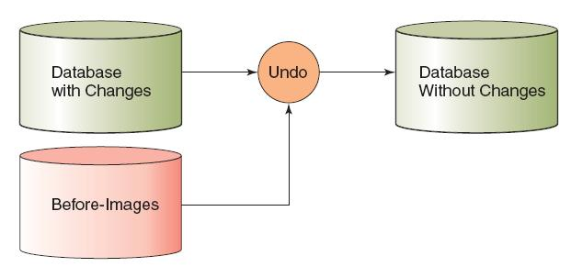
通过回滚和前滚来恢复：日志的应用
数据库备份与恢复
在回滚中，日志必须包含数据库变化前所有记录的副本。这些记录称为前像（before-images）。将所有改动的前像应用到数据库中，就可以撤销事务

Slide 106
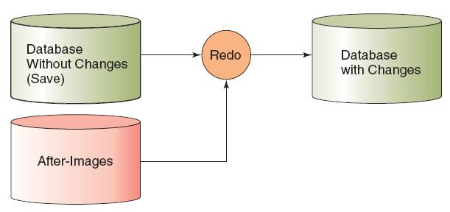
通过回滚和前滚来恢复：日志的应用
数据库备份与恢复
在前滚中，为了恢复事务，日志必须包含数据库改变后的所有记录（或页面）的副本，这些记录称为后像（after-images）。将所有改动的后像应用到数据库上，就可以恢复事务

Slide 107
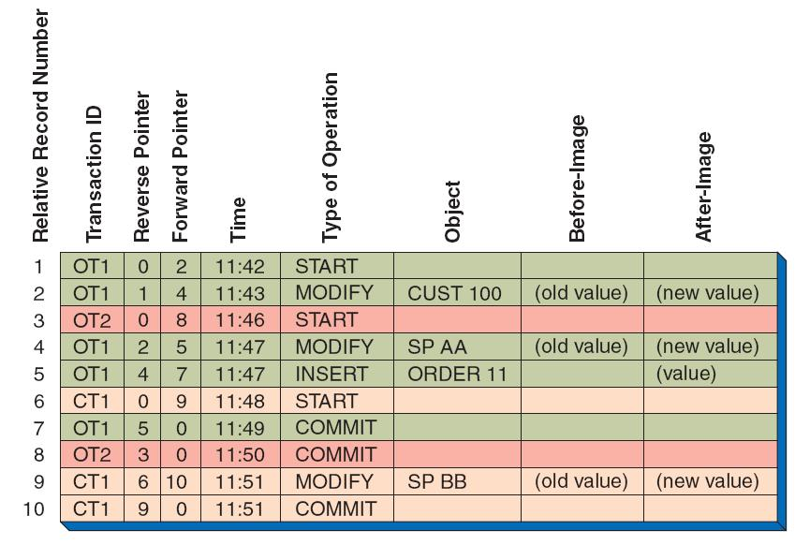
通过回滚和前滚来恢复：日志示例
数据库备份与恢复

Slide 108
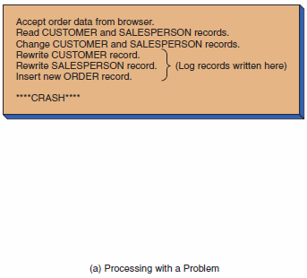
恢复策略示例
数据库备份与恢复
有如下事务执行失败：
Notes:
从浏览器处接受订单：读取客户和销售的记录，改变客户和销售的记录；写入客户记录；写入销售记录；在order表中插入新记录

Slide 109
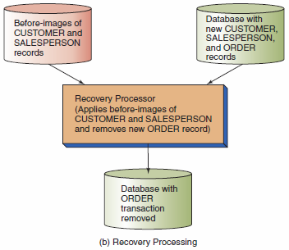
恢复策略示例
数据库备份与恢复
为撤销前述事务，恢复处理器使用前像替换改变了的记录。所有前像都恢复后，事务就撤销了
Notes:
为撤销前述实物：右侧是改变后的数据库；左侧是前像（改变之前的数据库）

Slide 110
恢复策略（续）
数据库备份与恢复
若为了恢复某个事务，恢复处理器应从这个事务开始时的数据库版本开始，并应用所有后像
这一步的前提是，可以从数据库备份中获得数据库的早期版本
Notes:
为恢复某个事务：应用后像（修改后的数据库）

Slide 111
检查点（check point）
数据库备份与恢复
检查点是数据库和事务日志之间的同步点，目的是减少数据库恢复中的延迟
执行检查点的步骤：
DBMS拒绝新的请求，结束处理未完成的请求，并将缓存写入磁盘。
然后，DBMS会一直等待操作系统发出通知，数据库所有的主要请求已经成功写入数据库和日志。
此时，日志和数据库同步。然后检查点也记录到日志中

Slide 112
利用检查点进行恢复
数据库备份与恢复
进行恢复时，数据库只需从检查点处开始恢复，应用检查点后开始的事务后像
记录检查点并不费事，可以在1小时内记录3到4个（或更多）检查点。这样，最多只需要恢复15-20分钟的处理。
大多数DBMS产品都会自动记录检查点，不需要人工干预

Slide 113
概述
控制、安全和可靠的必要性
并发控制
SQL事务控制语言和声明锁定特征
游标类型
数据库安全
数据库备份与恢复
DBA的其他职责
目录

Slide 114
DBA的其他职责
DBA的其他职责
数据库管理的三个重点是并发控制、安全和可靠性。但是，DBA的其他管理功能也非常重要
DBA需要确保采用一个系统来收集和记录用户报告的错误及其他问题，对这些问题进行优先级排序，以确保它们能得到解决

Slide 115
DBA的其他职责
DBA的其他职责
收集和记录用户报告的错误和问题：
DBA需要确保采用一个系统来收集和记录用户报告的错误及其他问题，对这些问题进行优先级排序，以确保它们能得到解决
在这方面，DBA需要和开发团队协作来解决这些问题，还要评估新版本DBMS的特性和功能

Slide 116
DBA的其他职责
DBA的其他职责
创建并管理一个控制数据库配置的过程：
使用数据库时，会出现新的要求，要满足这些要求就需要调整数据库的结构。对投入运行的数据库进行调整要格外小心，要有详尽的计划。因为数据库是共享资源，一个用户或团体期望的结构更改可能给其他用户和团体带来灾难
因此，DBA需要创建并管理一个控制数据库配置的过程。这个过程包括：记录修改请求、让用户和开发人员评估该请求、创建用来实现获批准的改动的项目和任务。所有这些操作都需要统筹安排

Slide 117
DBA的其他职责
DBA的其他职责
维护文档：
DBA需要负责维护文档，记录数据库结构、并发控制、安全、备份和恢复、应用程序的使用、以及大量与数据库的管理和使用相关的细节
一些供应商提供了记录这些文档的工具。DBMS至少提供了用来处理数据库的元数据。一些数据库产品采用某些辅助程序扩充了元数据，用来存储并报告操作过程和应用程序元数据

Slide 118
DBA的其他职责：总结
DBA的其他职责
DBA在处理和管理数据库中责任重大。具体的责任随数据库的类型和规模、用户人数、应用程序的复杂程度而有所不同
但是，对任何数据库来说，这些责任都非常重要

